Slide 1

The application of a graph neural network to forecast the reciprocal impact of wells within an oil field
Максим Ямкин

Slide 2
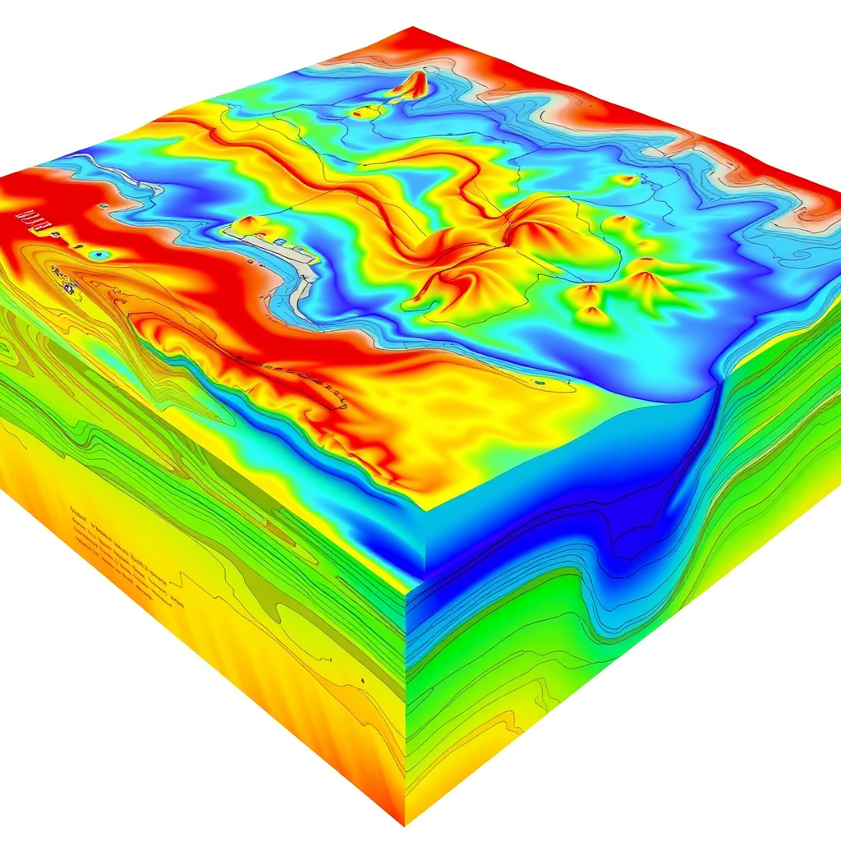

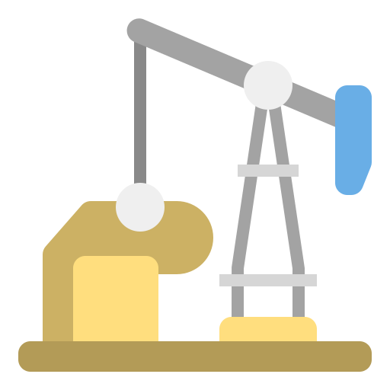



Введение/актуальность
Существующие методы
Промысловые исследования [1-2]
Гидродинамика [3-5]
Машинное обучение [6]
Недостатки:
Высокая стоимость
Длительные операции
Недостатки:
Низкая точность
Ограниченная применимость
Недостатки:
Ограниченная применимость
Некорректные допущения
Поскольку в настоящее время отсутствует точный и недорогостоящий метод определения коэффициентов взаимовлияния между скважинами. При этом данные коэффициенты являются важными для управления разработкой всего месторождения. Следовательно, была поставлена цель: протестировать новый метод по поиску этих коэффициентов.
1. Raspopov A.V., Prokusheva S., Neftyanaya provintsiya, 4(32), P. 65-78, 2022
2. Gumerova A.A., Malyshev V.L., Moiseyeva Ye.F. Izvestiya Tomskogo politekhnicheskogo universiteta. Inzhiniring georesursov, vol. 333., no 6, P. 167-177, 2022
3. Romanenkov A.V., Yevdoshchuk P.A. Sovremennyye tendentsii razvitiya nauki i tekhnologiy , no. 2-2, P. 79-84, 2017
4. Khasanov M.M. et. al., Neftyanoye khozyaystvo URL: https://ntc.gazprom-neft.ru/scientific-publications/14323/ (date of access 04.02.2025). In Rus.
5. Tyrsin A. N. et. al., Matem. modelirovaniye, vol. 35., no 6., P. 63–80, 2023
6. Yevdoshchuk P.A. Romanenkov A.V. Sovremennyye tendentsii razvitiya nauki i tekhnologiy, (2-2):79–84, 2017.

Slide 3
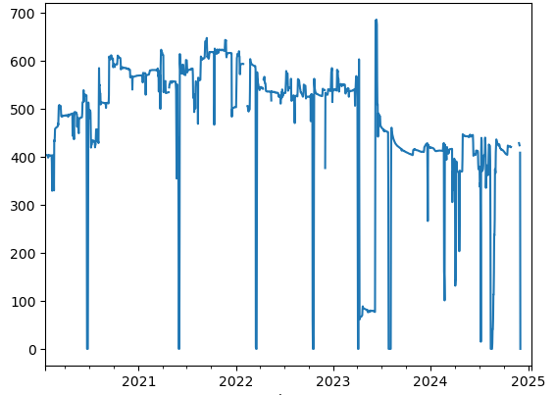
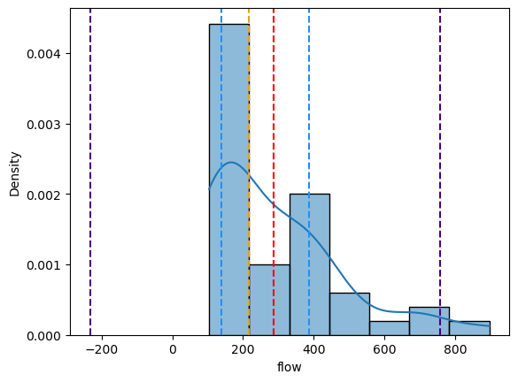
Методы/описание данных
1
Процент пропусков = 92%
поток
w
2
Заполнение пропусков предыдущим
с
с
значением
дата
w
с
w
w
3
28 скважин
w
с
w
с
4
Терригенный коллектор
w – вес – взаимовлияние
плотность
5
1821 граф (2019-2024 года)
6
10 признаков
поток

Slide 4
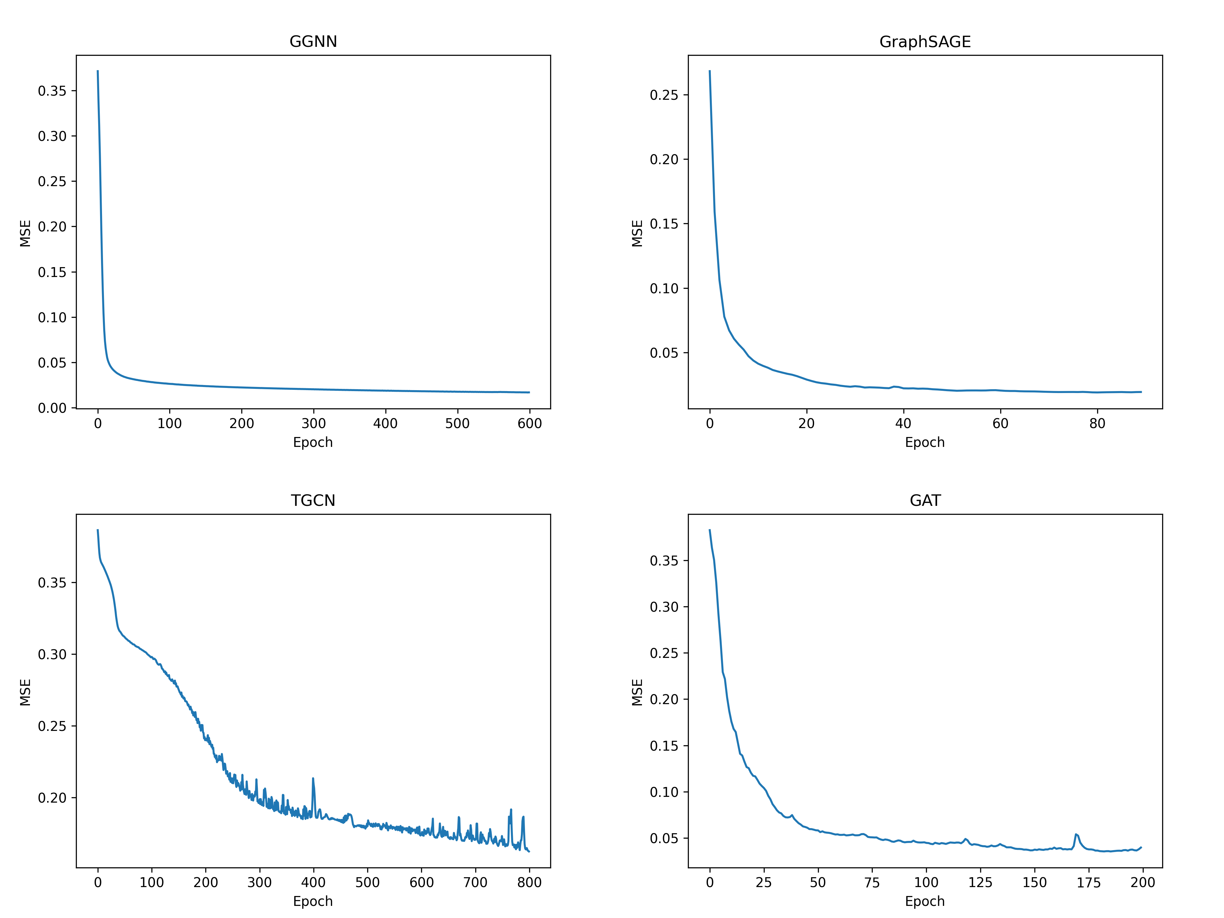
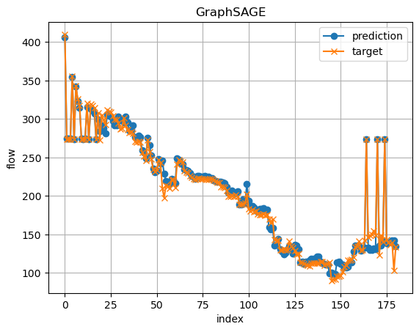
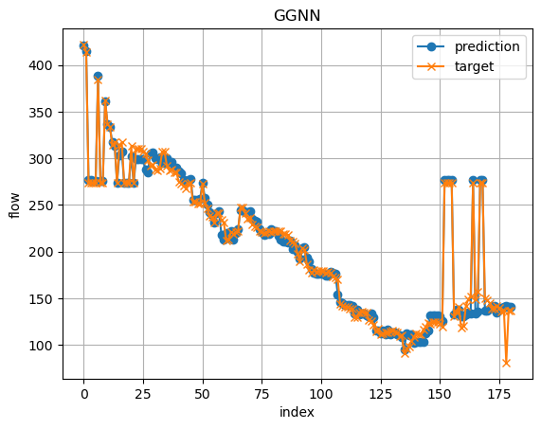
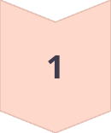
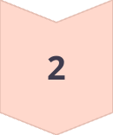
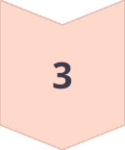
Результаты/значения ме
DF
DF
Наилучшие модели:
GraphSAGE
GGNN
Обучение нейросети для прогноза дебита
Тестирование нейронной сети
Извлечение весов с первого слоя

Slide 5
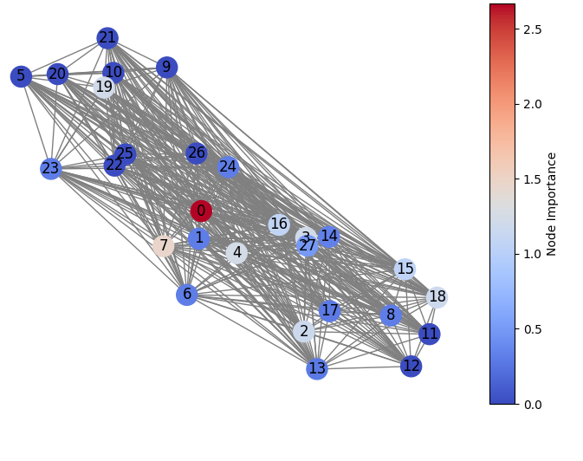
Обсуждение/поиск коэффициентов
Дальнейшие действия
Исследование альтернативных методов
1
обработки данных;
Добавление новых признаков;
2
Исследование других архитектур
3
нейронных сетей;
Исследование прочих методов извлечения
4
коэффициентов взаимовлияния.

Slide 6
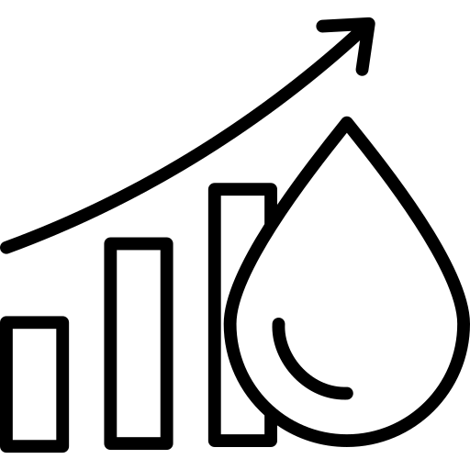

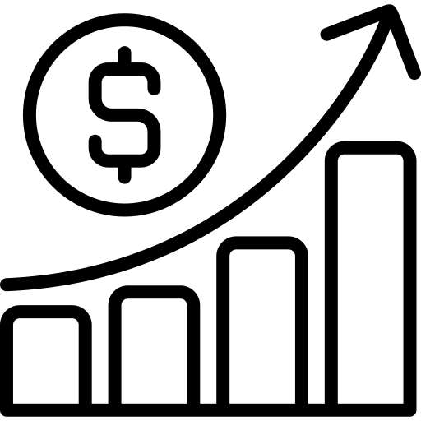
Conclusion
Conclusions from the study:
A groundbreaking methodology has been established to determine the coefficients of mutual influence between wells.
The GraphSAGE neural network demonstrated superior performance, achieving the following metrics: r² = 0.97, MSE = 171.39, MAE = 5.46, RMSE = 13.09, based on an average oil flow rate of 272.33.
The analyzed data has been rigorously evaluated and is now elegantly presented in graphical format.
Key advantages:
Significant reduction in the time required by specialists to analyze latent correlations within the data;
Increased oil production resulting from operations informed by these coefficients;
Decreased costs associated with well testing

